Slide 2
halo wilujeng énjing wilujeung patepang deui sareng Ibu Monik dina pangajaran bahasa Sunda.

Slide 3
diajar ngerjakeun latihan soal

Slide 4
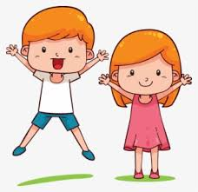
pilih jawaban
anu pang benerna!

Slide 5
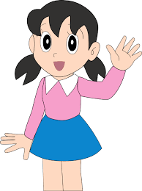
1. gambar ieu namina. . .
buku
bal

Slide 6
1. bal

Slide 7
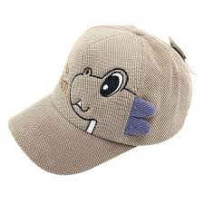
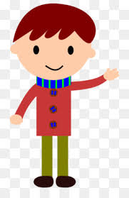
2. gambar ieu namina....
botol
topi

Slide 8
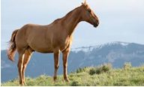
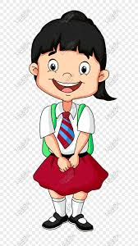
3. gambar ieu namina....
kuda
embé

Slide 9
4. gambar ieu namina….
baju
buku

Slide 10
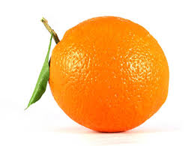
apel
jeruk
5. gambar ieu namina….

Slide 11
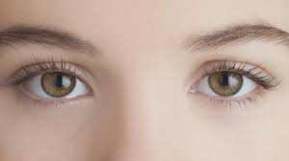
6. gambar ieu namina....
panon
pipi

Slide 12
panangan
sampéan
7. gambar ieu namina. . .

Slide 13
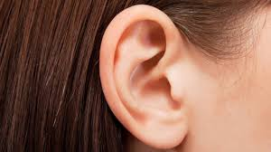
8. gambar ieu namina....
cepil
damis

Slide 14
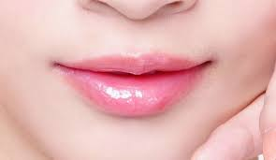
9. gambar ieu namina. . .
dagu
lambey

Slide 15
10. gambar ieu namina....
ramo
panon

Slide 16
hatur nuhun
terimakasih

